Slide 1
I RISCHI ASSOCIATI ALL’USO DEI VIDEOTERMINALI: LE AZIONI PREVENTIVE E CORRETTIVE
Roma, 19 marzo 2024
Dott.ssa Elisa Santoro

Slide 2
Definizioni: Tit. VII e All. XXXIV D. Lgs 81/08
Tit. VII - Attrezzature munite di videoterminale
Art. 172 - Campo di applicazione
Art. 173 - Definizioni
Art. 174 - Obblighi del datore di lavoro
Art. 175 - Svolgimento quotidiano del lavoro
Art. 176 - Sorveglianza sanitaria
Art. 177 - Informazione e formazione
All. XXXIV – Requisiti minimi
1. Attrezzature
2. Ambiente
3. Interfaccia elaboratore/uomo
I rischi associati all’uso dei videoterminali: le azioni preventive e correttive

Slide 3
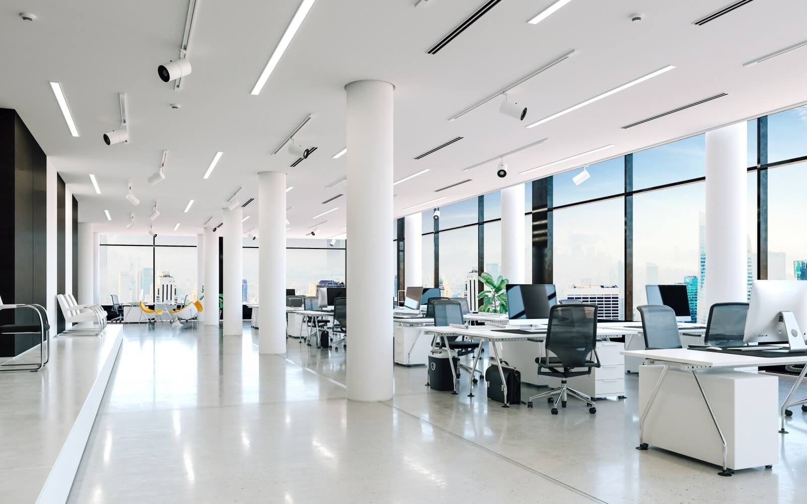
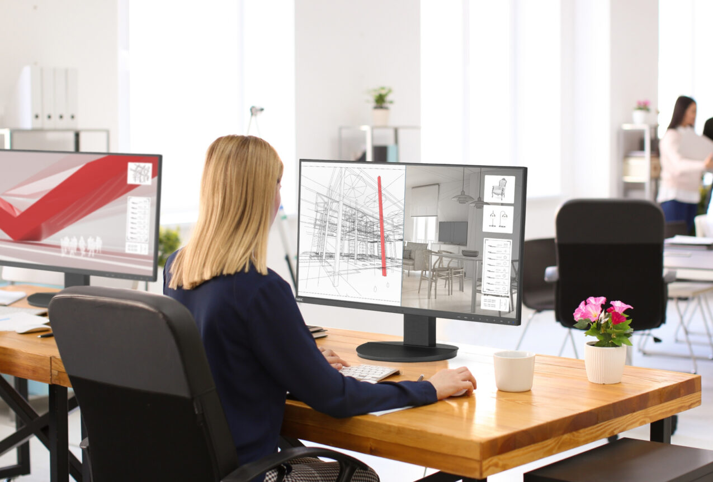
Definizioni Tit. VII e All. XXXIV D. Lgs 81/08
Videoterminale
Posto di lavoro
Lavoratore
I rischi associati all’uso dei videoterminali: le azioni preventive e correttive

Slide 4
Definizioni Tit. VII e All. XXXIV D. Lgs 81/08
Videoterminale
uno schermo alfanumerico o grafico a prescindere dal tipo di procedimento di visualizzazione utilizzato
Posto di lavoro
Lavoratore
I rischi associati all’uso dei videoterminali: le azioni preventive e correttive

Slide 5
Definizioni Tit. VII e All. XXXIV D. Lgs 81/08
Videoterminale
Posto di lavoro
uno schermo alfanumerico o grafico a prescindere dal tipo di procedimento di visualizzazione utilizzato
Lavoratore
l’insieme che comprende le attrezzature munite di videoterminale, eventualmente con tastiera ovvero altro sistema di immissione dati, incluso il mouse, il software per l’interfaccia uomo-macchina, gli accessori opzionali, le apparecchiature connesse, comprendenti l’unità a dischi, il telefono, il modem, la stampante, il supporto per i documenti, la sedia, il piano di lavoro, nonché l’ambiente di lavoro immediatamente circostante
I rischi associati all’uso dei videoterminali: le azioni preventive e correttive

Slide 6
Definizioni Tit. VII e All. XXXIV D. Lgs 81/08
Videoterminale
uno schermo alfanumerico o grafico a prescindere dal tipo di procedimento di visualizzazione utilizzato
Posto di lavoro
Lavoratore
l’insieme che comprende le attrezzature munite di videoterminale, eventualmente con tastiera ovvero altro sistema di immissione dati, incluso il mouse, il software per l’interfaccia uomo-macchina, gli accessori opzionali, le apparecchiature connesse, comprendenti l’unità a dischi, il telefono, il modem, la stampante, il supporto per i documenti, la sedia, il piano di lavoro, nonché l’ambiente di lavoro immediatamente circostante
il lavoratore che utilizza un’attrezzatura munita di videoterminali, in modo sistematico o abituale, per venti ore settimanali, dedotte le interruzioni di cui all’articolo 175
I rischi associati all’uso dei videoterminali: le azioni preventive e correttive

Slide 7
Tipologie di lavoro al videoterminale (OMS)
Visual display terminals and workers' health. World Health Organization, Review 1987:(99):1-206.
Inserimento dati
lo sforzo visivo maggiore si esplica nella lettura del documento cartaceo e di ciò si dovrà tenere conto nella organizzazione della postazione di lavoro
Acquisizione dati
l’osservazione dello schermo richiede il maggior impegno visivo ed il ritmo di lavoro viene classificato come medio
Comunicazione interattiva
prevede compiti di acquisizione ed inserimento dati in forma intermittente, con maggiore sforzo nella visione dello schermo;
Word processing
la frequenza di battitura è elevata, le interruzioni sono limitate e l’impegno visivo è sia verso il materiale cartaceo che verso lo schermo
Programmazione, progettazione assistita, controllo di sistemi produttivi mediante computer
il tempo di utilizzo del PC è variabile, interruzioni frequenti alternate a lunghi periodi di continuità di esposizione sempre gestite dall’operatore

Slide 8
Rischi da esposizione al videoterminale art. 174
Rischi per la vista
e per gli occhi
Problemi legati alla postura e all’affaticamento fisico e mentale
Condizioni ergonomiche
e di igiene ambientale
I rischi associati all’uso dei videoterminali: le azioni preventive e correttive

Slide 9
Rischi da esposizione al videoterminale art. 174
La letteratura scientifica è chiara nel non attribuire all’utilizzo di videoterminale l’insorgenza patologie oculari o a specifici vizi di refrazione. L’esposizione a VDT può portare allo spettro di sintomi visivi (fotofobia, visione sfocata, visione sdoppiata, etc.) e sintomi oculari (iperemia, secchezza, prurito, bruciore oculare, etc.) che vengono ricondotti al quadro sindromico della astenopia occupazionale.
Rischi per la vista
e per gli occhi
Problemi legati alla postura e all’affaticamento fisico e mentale
Condizioni ergonomiche
e di igiene ambientale
I rischi associati all’uso dei videoterminali: le azioni preventive e correttive

Slide 10
Rischi da esposizione al videoterminale art. 174
Posture fisse prolungate, specie se disergonomiche, tensioni muscolari, movimenti ripetuti di polsi, mani e dita possono causare disturbi muscoloscheletrici quali lombalgie, cervicalgie, in particolare in condizioni di suscettibilità dovute a patologie osteo-muscolari preesistenti.
Rischi per la vista
e per gli occhi
Problemi legati alla postura e all’affaticamento fisico e mentale
Condizioni ergonomiche
e di igiene ambientale
I rischi associati all’uso dei videoterminali: le azioni preventive e correttive

Slide 11
Rischi da esposizione al videoterminale art. 174
La disposizione degli arredi, gli elementi componenti la postazione di lavoro, le condizioni di illuminazione ambientale, ecc. possono favorire lo sviluppo sia di disturbi a carico del sistema muscolo-scheletrico che di quelli per l’apparato visivo.
Rischi per la vista
e per gli occhi
Problemi legati alla postura e all’affaticamento fisico e mentale
Condizioni ergonomiche
e di igiene ambientale
I rischi associati all’uso dei videoterminali: le azioni preventive e correttive

Slide 12
Rischi da esposizione al videoterminale art. 174
In ogni caso, si tratta di disturbi reversibili e soprattutto prevenibili con un’attenta pianificazione delle postazioni e dell’ambiente lavorativo, nonché con una puntuale formazione e informazione dei lavoratori.
Art. 174 D.lgs 81/08 co.3
«Il datore di lavoro organizza e predispone i posti di lavoro di cui all’articolo 173, in conformità ai requisiti minimi di cui all’ALLEGATO XXXIV»
Rischi per la vista
e per gli occhi
Problemi legati alla postura e all’affaticamento fisico e mentale
Condizioni ergonomiche
e di igiene ambientale
I rischi associati all’uso dei videoterminali: le azioni preventive e correttive

Slide 13
Astenopia occupazionale
Quadro sindromico caratterizzato da uno spettro di sintomi:
oculari (iperemia, secchezza, prurito, bruciore oculare, etc.)
visivi (fotofobia, visione sfocata, visione sdoppiata, etc.)
generali (cefalea, malessere)
I rischi associati all’uso dei videoterminali: le azioni preventive e correttive

Slide 14
Astenopia occupazionale
Quadro sindromico caratterizzato da uno spettro di sintomi:
oculari (iperemia, secchezza, prurito, bruciore oculare, etc.)
visivi (fotofobia, visione sfocata, visione sdoppiata, etc.)
generali (cefalea, malessere)
I rischi associati all’uso dei videoterminali: le azioni preventive e correttive

Slide 15
Astenopia occupazionale
Quadro sindromico caratterizzato da uno spettro di sintomi:
oculari (iperemia, secchezza, prurito, bruciore oculare, etc.)
visivi (fotofobia, visione sfocata, visione sdoppiata, etc.)
generali (cefalea, malessere)
I rischi associati all’uso dei videoterminali: le azioni preventive e correttive

Slide 16
Svolgimento quotidiano del lavoro art. 175
Co.1. Il lavoratore, ha diritto ad una interruzione della sua attività mediante pause ovvero cambiamento di attività.
Co.3. In assenza di una disposizione contrattuale riguardante l’interruzione di cui al comma 1, il lavoratore comunque ha diritto ad una pausa di quindici minuti ogni centoventi minuti di applicazione continuativa al videoterminale.
Co.4. Le modalità e la durata delle interruzioni possono essere stabilite temporaneamente a livello individuale ove il medico competente ne evidenzi la necessità.
I rischi associati all’uso dei videoterminali: le azioni preventive e correttive

Slide 17
1
2
3
PAUSA ATTIVA
Stretching rachide cervicale e lombare, arti superiori e inferiori
Cambio di attività
Esercizi di rilassamento oculare
I rischi associati all’uso dei videoterminali: le azioni preventive e correttive

Slide 18
1
2
3
Cambio di attività
Stretching rachide cervicale e lombare, arti superiori e inferiori
Esercizi di rilassamento oculare
I rischi associati all’uso dei videoterminali: le azioni preventive e correttive

Slide 19
Sorveglianza sanitaria art. 176
Rischi per la vista e per gli occhi
Rischi per l’app. osteo-muscolare
I rischi associati all’uso dei videoterminali: le azioni preventive e correttive

Slide 20
Sorveglianza sanitaria art. 176
Rischi per la vista e per gli occhi
I livello
Vis. medica generale + esame della vista
II livello
Approfondimento con vis. oculistica
Rischi per l’app. osteo-muscolare
I livello
Vis. medica generale + esame posturale
II livello
Approfondimento con vis. ortopedica
≥50 anni biennale
<50 anni quinquiennale
salvo diverse periodicità stabilite dal medico competente.
I rischi associati all’uso dei videoterminali: le azioni preventive e correttive

Slide 21
GIUDIZIO
DI IDONEITÀ
Idoneo con limitazioni
Idoneo
con prescrizioni
Non idoneo
Idoneo
I rischi associati all’uso dei videoterminali: le azioni preventive e correttive

Slide 22
Idoneo con limitazioni
Idoneo
con prescrizioni
Non idoneo
Idoneo
Pause ravvicinate
Dispositivo speciale di correzione visiva
I rischi associati all’uso dei videoterminali: le azioni preventive e correttive

Slide 23
Dispositivi speciali di correzione visiva Art.176 co.6
«Il datore di lavoro fornisce a sue spese ai lavoratori i dispositivi speciali di correzione visiva, in funzione dell’attività svolta, quando l’esito delle visite di cui ai commi 1, 3 e 4 ne evidenzi la necessità e non sia possibile utilizzare i dispositivi normali di correzione.»
Art. 176
Dlgs 81/2008
I rischi associati all’uso dei videoterminali: le azioni preventive e correttive

Slide 24
Dispositivi speciali di correzione visiva
Non esiste una univoca definizione di dispositivi speciali di correzione visiva (DSCV) ma è chiaro che non risponda né a quella di DPI né a quella di un dispositivo di correzione utilizzato anche in ambiente extralavorativo per un difetto visivo proprio.
Trattasi di strumenti o ausili
utilizzati nel contesto lavorativo
qualora ne sia evidenziata la necessità all’esito delle visite mediche eseguite dal Medico Competente
quando non sia possibile utilizzare i normali dispositivi di correzione.
Filtri per la luce blu emessa dallo schermo
Schermo anti-riflesso
Occhiali indoor per la visione intermedia (c.d. office)
I rischi associati all’uso dei videoterminali: le azioni preventive e correttive

Slide 25
Sorveglianza sanitaria per il rischio visivo
1
2
Se presente astenopia significativa:
3
Se persiste astenopia:
visita oftalmologica per valutare la prescrizione di eventuale DSCV
sopralluogo postazione di lavoro
eventuali misure correttive
Anamnesi ed esame della vista finalizzati a individuare segni e sintomi riferibili ad astenopia occupazionale
I rischi associati all’uso dei videoterminali: le azioni preventive e correttive

Slide 26
Prescrizione di un DSCV
Il medico competente (MC), obiettivata la presenza e la significatività dell’astenopia, prende in considerazione la prescrizione di un DSCV con il supporto di un accertamento specialistico di secondo livello, solo dopo la constatazione che l’attuazione di misure ambientali, organizzative e procedurali non è risultata efficace nella riduzione dell’astenopia significativa.
I rischi associati all’uso dei videoterminali: le azioni preventive e correttive

Slide 27
Sentenza della Corte di Giustizia UE n. 392/2021
La sentenza n. 392/2021 della Corte di Giustizia Unione Europea risponde a domanda di pronuncia pregiudiziale sull’interpretazione dell’art. 9 della Direttiva 90/270 CEE del Consiglio, del 29/05/1990, relativa alle prescrizioni minime in materia di sicurezza e salute per le attività lavorative svolte su attrezzature munite di videoterminale presentata da un lavoratore che vedeva rigettata la sua domanda di rimborso spese connesse all’acquisto di occhiali da vista.
Tale sentenza nulla ha innovato nel panorama normativo italiano e comunitario circa i DSCV, ribadendo che il datore di lavoro (DL) deve farsi carico del costo dei dispositivi speciali di correzione visiva (DSCV), includendo gli occhiali da vista tra essi.
I rischi associati all’uso dei videoterminali: le azioni preventive e correttive

Slide 28
G
r
a
z
i
e

